Slide 1
PHÂN SỐ VÀ PHÉP CHIA SỐ TỰ NHIÊN

Slide 2
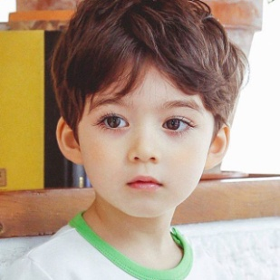
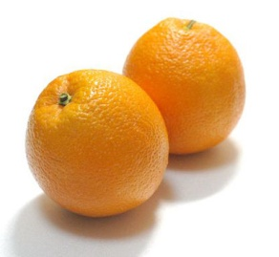
VD1: Có 8 quả cam, chia đều cho 4 em
Mỗi em được: 8:2=4( quả cam)

Slide 3
VD: Có 3 cái bánh, chia đều cho 4 em, hỏi mỗi em được bao nhiêu phần cái bánh
Chia mỗi cái bánh thành 4 phần bằng nhau rồi chia cho mỗi bạn 1 phần, tức ¼ cái bánh
Ta nói: mỗi em được ¾ cái bánh
Ta viết: 3:4=3/4
Sau 3 lần chia như thế, mỗi em được mấy phần cái bánh?

Slide 4
Nhận xét
8:4=2
Thương là số tự nhiên
3:4= 3/4
Thương là phân số

Slide 5
Mối liên hệ giữa phân số và phép chia
VD: 8:4=8/4; 3:4=3/4; 1:3=1/3
-Thương của phép chia số tự nhiên cho số tự nhiên( khác 0) có thể viết thành 1 phân sô.́
-Tử số là số bị chia và mẫu số là số chia.
3:4=3/4

Slide 6
Bài 1: Viết thương của mỗi phép chia sau dưới dạng phân số
Phép chia | Thương dưới dạng phân số
7:9
5:8
6:19
1:3

Slide 7
Bài 2: Viết theo mẫu
Phép chia | Thương dưới dạng phân số
24:8
36:9
88:11
0:5
7:7

Slide 8
Bài 3: Viết số tự nhiên dưới dạng một phân số có mẫu số bằng 1
Số tự nhiên | Dạng phân số
9
6
1
27
0
3

